Slide 1
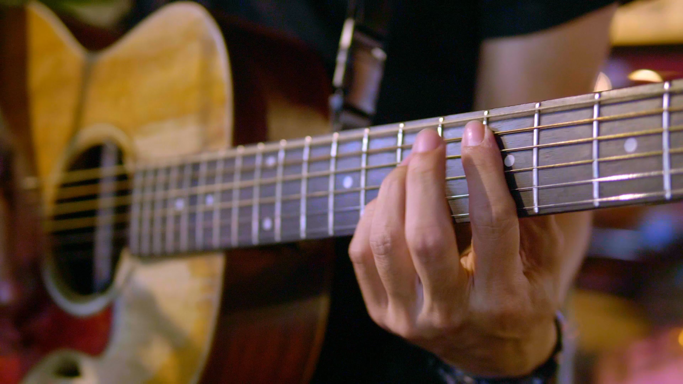

Lietuviškos muzikos atlikėjai
Aistė Litvinaitė

Slide 2
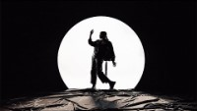

Monika Pundziūtė(Monique)
Gimė 1997m., rugsėjo 20d.
Mokėsi Vilniaus Juozo Tallat-Kelpšos konservatorijoje.
Laimėjusi projektą ,,X faktorius“, dainininkė išpopuliarėjo ir tapo viena klausiamiausių atlikėjų Lietuvoje.

Slide 3

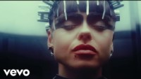
Gabrielius Vagelis
Dainininko karjerą pradėjo būdamas 15-kos metų.
Dalyvavo ,,Lietuvos balse“, projekto nelaimėjo, tačiau sulaukė daug palaikymo iš fanų.
Dalyvavo Eurovizijos 2020 atrankoje.

Slide 4


Grupė Jauti
Matematinio roko grupė iš Lietuvos, susikūrusi 2016 metais.
Nariai: Džiugas Širvys, Nojus Zvicevičius ,Pilypas Gruzdys, Matas Petrulis.
Dainų tekstais diskutuoja daugeliu temų: nuo spalvingų vaikystės momentų ir nostalgijos ir netobulo žmogaus.

Slide 5
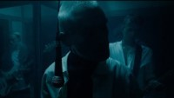

Grupė Ba.
Alternatyvaus roko grupė, susikūrusi Vilniuje.
Nariai: Benas Aleksandravičius, Simonas Motiejūnas, Nikita Voitovas, Dominykas Babikas.
Ba. prasidėjo kaip Beno Aleksandravičiaus solo projektas. Sukurta daina išpopuliarėjo Youtube platformoje 2013 metais.

Slide 6


Jessica Shy
Jessica Shy tikras vardas-Džesika Šyvokaitė. Ji gimė Birštone.
Dainininkė dalyvavo projekte ,,X faktorius“ ir po projekto sulaukė daug palaikymo iš naujų fanų.
Studijavo Londone.

Slide 7

Ačiū už dėmesį

